Slide 1
第六章 游标和触发器
Notes:
打发的说法

Slide 2




回顾
创建过程
创建函数
创建包
CREATE [OR REPLACE] FUNCTION function_name
(argument1 [model] datatype1,
argument2 [mode2] datatype2,
...)
RETURN datatype
IS|AS
声明部分
BEGIN
执行部分
EXCEPTION
异常处理部分
END;
CREATE [OR REPLACE] PROCEDURE procedure_name
(argument1 [mode1] datatype1, argument2 [mode2] datatype2, ...)
IS [AS]
声明部分
BEGIN
执行部分
EXCEPTION
异常处理部分
END;
CREATE [OR REPLACE] PACKAGE package_name
IS|AS
public type and item declarations
subprogram specifications
END package_name;
CREATE [OR REPLACE] PACKAGE BODY package_name
IS | AS
private type and item declarations
subprogram bodies
END package_name;

Slide 3
游标
SQL语言是面向集合的，是对指定列的操作。如果要对列中的指定行进行操作，就必须使用游标。
当在PL/SQL块中执行查询语句（SELECT）和数据操纵语句（DML）时，Oracle会为其分配一个上下文区（Context Area）
游标是指向上下文区的指针，它为应用提供了一种对具有多行数据查询结果集中的每一行数据分别进行单独处理的方法

Slide 4
显式游标
游标分为显式游标和隐含游标两种
隐含游标用于处理SELECT INTO和DML语句
显式游标则用于处理SELECT语句返回的多行数据
使用显式游标
定义游标
CURSOR cursor_name IS select_statement;
打开游标
OPEN cursor_name;
提取数据
FETCH cursor_name INTO variable1,variable2,...;
关闭游标
CLOSE cursor_name;

Slide 5
显式游标
显示游标属性
显式游标属性用于返回显式游标的执行信息
游标属性使用格式为：游标名 + 属性名
%ISOPEN
用于确定游标是否已经打开。如果游标已经打开，则返回值为TRUE；否则返回FALSE
%FOUND
检查是否从结果集中提取到数据。如果提取到数据，则返回值为TRUE；否则返回FALSE
%NOTFOUND
与%FOUND属性恰好相反，如果提取到数据，则返回值为FALSE；否则返回TRUE
%ROWCOUNT
返回到当前行为止已经提取到的实际行数

Slide 6
显式游标
显示游标示例
根据条件查询并输出部门信息
declare
v_dept dept%rowtype;
cursor dept_cursor is select * from dept where deptno>10; --定义游标
begin
open dept_cursor; --打开游标
loop
fetch dept_cursor into v_dept; --提取数据
exit when dept_cursor%notfound; --判断循环退出条件
dbms_output.put_line('编号：'||v_dept.deptno
||' 名称：'||v_dept.dname||' 地址：'||v_dept.loc);
end loop;
close dept_cursor; --关闭游标
end;

Slide 7
显式游标
显式游标示例
用table结构提取游标数据
declare
type v_dept is table of dept%rowtype index by binary_integer;
cursor dept_cursor is select * from dept;
v_dept_table v_dept;
begin
open dept_cursor;
fetch dept_cursor bulk collect into v_dept_table;
close dept_cursor;
for i in v_dept_table.first..v_dept_table.last loop
dbms_output.put_line(v_dept_table(i).deptno||'
'||v_dept_table(i).dname||' '||v_dept_table(i).loc);
end loop;
end;
将游标中的数据一次性地提取到表结构中。
该表结构中数据存放方式不是从下标为零开始的。

Slide 8

参数游标
带有参数的游标
在定义了参数游标之后，当使用了不同参数值多次打开游标时，可以生成不同的结果集
CURSOR cursor_name(param_name datatype)
IS select_statement;
定义参数游标时，游标参数只能指定数据类型，而不能指定长度。

Slide 9
参数游标
参数游标示例
查询指定部门的员工信息
定义游标参数名及类型。
把参数作为条件。
declare
cursor emp_cursor(param_dept number) is
select empno,ename from emp where deptno=param_dept;
emp_record emp_cursor%rowtype;
begin
open emp_cursor(20);
loop
fetch emp_cursor into emp_record;
exit when emp_cursor%notfound;
dbms_output.put_line(emp_record.empno||' '||emp_record.ename);
end loop;
close emp_cursor;
end;
定义和游标集合相同的数据结构。
在打开游标时传入参数值。

Slide 10
游标for循环
游标for循环简化游标处理
当使用游标for循环时，oracle会隐含地打开游标，提取数据并关闭游标。
示例：获取每个部门的名称
declare
cursor dept_cursor is select * from dept;
begin
for dept_row in dept_cursor loop
dbms_output.put_line('第'||dept_cursor%rowcount||
'个部门：'||dept_row.dname);
end loop;
end;
用for循环迭代游标数据。
游标迭代的次数。

Slide 11
游标for循环
游标for循环简化游标处理
当使用游标for循环时，可以直接使用子查询。
示例：获取每个部门的名称
用子查询内容作为游标内容。
begin
for dept_row in(select deptno,dname from dept) loop
dbms_output.put_line('第'||dept_dept.deptno||
'个部门：'||dept_row.dname);
end loop;
end;

Slide 12
使用游标变量
当使用显式游标时，需要在定义部分指定其所对应的静态SELECT语句
而当使用游标变量时，开发人员可以在打开游标变量时指定其所对应的SELECT语句
TYPE ref_type_name IS REF CURSOR;
cursor_variable ref_type_name;

Slide 13
使用游标变量
游标变量示例
显示部门编号为10的所有雇员姓名：
定义游标变量。
declare
type emp_cursor_type is ref cursor;
emp_cursor emp_cursor_type;
v_emp_row emp%rowtype;
begin
open emp_cursor for select * from emp where deptno=10;
loop
fetch emp_cursor into v_emp_row;
exit when emp_cursor%notfound;
dbms_output.put_line('第'||emp_cursor%rowcount||
'个员工：'||v_emp_row.ename);
end loop;
close emp_cursor;
end;
打开游标时用 for定义游标内容。
用游标变量获取已经循环的行数。

Slide 14
隐含游标
当执行一条DML语句或者SELECT...INTO语句时，都会创建一个隐含游标
隐含游标的名称是SQL，不能对SQL游标显式地执行OPEN、FETCH和CLOSE语句。
Oracle隐式地打开、提取，并总是自动地关闭SQL游标
隐式游标属性包括
SQL%FOUND、
SQL%NOTFOUND
declare
v_empno number(4):=7369;
begin
delete from emp where empno=v_empno;
if sql%found then
dbms_output.put_line('存在该员工！');
else
dbms_output.put_line('不存在该员工！');
end if;
end;
判断隐含游标“sql"是否有影响的行数。

Slide 15
小结
游标
定义游标
CURSOR cursor_name IS select_statement;
打开游标
OPEN cursor_name;
提取数据
FETCH cursor_name INTO variable1,variable2,...;
关闭游标
CLOSE cursor_name;

Slide 16
触发器
触发器概述
触发器是指被隐含执行的存储过程，它可以使用PL/SQL进行开发
当发生特定事件（如修改表、创建对象、登录到数据库）时，Oracle会自动执行触发器的相应代码

Slide 17
触发器
触发器类型
DML触发器
在对数据库表进行DML操作时触发，并且可以对每行或者语句操作上进行触发。
替代触发器
是oracle8专门为进行视图操作的一种触发器
系统触发器
对数据库系统事件进行触发，如启动、关闭等

Slide 18
触发器
触发器组成
触发事件
DML或DDL语句。
触发时间
是在触发事件发生之前(before)还是之后(after)触发
触发操作
使用PL/SQL块进行相应的数据库操作
触发对象
表、视图、模式、数据库
触发频率
触发器内定义的动作被执行的次数。

Slide 19
触发器
触发器由触发事件、触发条件和触发操作3个部分组成
编写触发器执行代码时，需要注意以下限制
触发器代码的大小不能超过32K。如果确实需要使用大量的代码创建触发器，则应该首先创建过程，然后在触发器中使用CALL语句调用过程
触发器代码只能包含SELECT、INSERT、UPDATE和DELETE语句，
不能包含DDL语句（CREATE、ALTER和DROP）和事务控制语句（COMMIT、ROLLBACK和SAVEPOINT）

Slide 20
创建DML触发器
语句触发器
语句触发器是指当执行DML语句时被隐含执行的触发器
如果在表上针对某种DML操作创建了语句触发器，则当执行DML操作时会自动地执行触发器的相应代码
为了审计DML操作，或者确保DML操作安全执行时，可以使用语句触发器
CREATE [OR REPLACE] TRIGGER trigger_name
timing event1 [OR event2 OR event3]
ON table_name
PL/SQL block;
参数 | 说明
trigger_name | 指定触发器名
timing | 指定触发时机（BEFORE或AFTER）
event | 指定触发事件（INSERT、UPDATTE和DELETE）
table_name | 指定DML操作所对应的表名

Slide 21
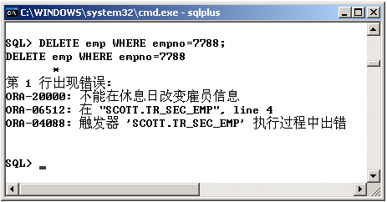
创建DML触发器
创建BEFORE语句触发器
如果指定了BEFORE关键字，则表示在执行DML操作之前触发触发器
create or replace trigger tri_no_sun
before
insert or update or delete
on emp
begin
if to_char(sysdate,'day')in('星期四','星期六') then
raise_application_error(-20000,'不能在周四或周六修改员工信息');
end if;
end;
定义触发器的触发时间和触发事件。
为了禁止工作人员在休息日改变雇员信息
Notes:
Raise_application_error(error_number,msg):将系统错误代码传给应用程序客户端
error_number_in 取值为-20000到-20999之间,就不会跟系统预定的错误代码冲突
msg:大小不能超过2K.超过则截取2K.

Slide 22
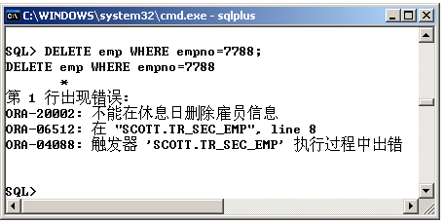
创建DML触发器
使用条件谓词
当在触发器中同时包含多个触发事件时，为了在触发器代码中区分具体的触发事件，可以使用以下3个条件谓词
INSERTING：当触发事件是INSERT操作时，该条件谓词返回值为TRUE，否则返回FALSE
UPDATING：当触发事件是UPDATE操作时，该条件谓词返回值为TRUE，否则返回FALSE
DELETING：当触发事件是DELETE操作时，该条件谓词返回值为TRUE，否则返回FALSE
create or replace trigger tri_option_dept
before
insert or update or delete
on dept
begin
if to_char(sysdate,'day') in ('星期四','星期六') then
case
when inserting then
raise_application_error(-20000,'周六或周四不能进行录入操作');
when updating then
raise_application_error(-20001,'周六或周四不能进行修改操作');
when deleting then
raise_application_error(-20002,'周六或周四不能进行删除操作');
end case;
end if;
end;
使用条件谓词。
也可以使用“UPDATING('列名')”的语法进一步判断某个列是否被更新了。例如，以下代码表示如果表emp的sal列更新了，则执行某种处理：
IF UPDATING('sal') THEN
...
END IF;

Slide 23
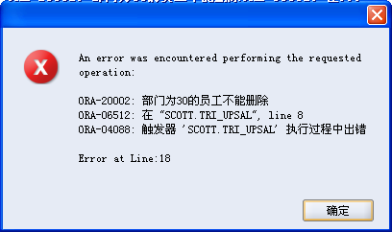
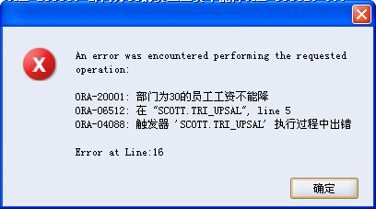
创建DML触发器
create or replace trigger trig_update_sal
before update of sal,comm
or delete on emp
for each row
when(old.deptno=30)
begin
case
when updating('sal') then
if :new.sal<:old.sal then
raise_application_error(-20002,'部门30的人员工资不能降');
end if;
when updating('comm') then
if :new.comm<:old.comm then
raise_application_error(-20001,'部门30的奖金不能降低！');
end if;
when deleting then
raise_application_error(-20003,'不能删除部门30的员工');
end case;
end;
行级触发器
for each row
:old 修改前的该行记录
:new 修改后的该行记录
如果修改的是部门编号为30的员工工资，则工资不能降低
old：删除或修改前的数据。
:old：删除或修改前的数据。
:new：修改后的数据

Slide 24
创建DML触发器
创建AFTER语句触发器
如果指定了AFTER关键字，则表示在执行DML操作之后触发触发器
利用行触发器实现级联更新。在修改了主表dept中的deptno之后（AFTER），级联的、自动的更新子表emp中原来在该部门的deptno。
create or replace trigger tri_casupdate
after update of deptno on dept
for each row
begin
dbms_output.PUT_LINE('旧的deptno值是：'||:old.deptno);
dbms_output.PUT_LINE('新的deptno值是：'||:new.deptno);
update emp set deptno=:new.deptno where deptno=:old.deptno;
end;
在部门表的deptno字段建立after update触发器。

Slide 25
创建DML触发器
在触发器中调用存储过程
有时业务逻辑过于复杂，触发器内容有限（32K)，只能借助于存储过程
在删除dept表中记录时，将原有的记录保存到一个回收表delDept中
创建delDept表
create or replace trigger tri_pro
after delete on dept
for each row
begin
pro_addOldDept(:old.deptno,:old.dname,:old.loc);
end;
create table delDept(
deptno number(7) ,
dname varchar2(30),
loc varchar2(40)
);
create or replace procedure
pro_addOldDept(dno number,dname varchar2,loc varchar2)
is
begin
insert into delDept values(dno,dname,loc);
end;
触发器中调用存储过程
创建添加数据的存储过程

Slide 26
创建INSTEAD OF 触发器
为了在不能执行DML操作的复杂视图上执行DML操作，必须基于视图创建INSTEAD OF触发器
创建INSTEAD OF触发器时需要注意以下几点
INSTEAD OF选项只适用于视图
当基于视图创建触发器时，不能指定BEFORE和AFTER选项
当创建INSTEAD OF触发器时，必须指定FOR EACH ROW选项
只能在视图上创建INSTEAD OF触发器，而不能创建其他类型的触发器

Slide 27
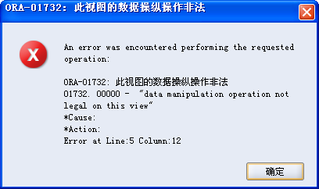
创建INSTEAD OF 触发器
创建查询视图
创建instead_of触发器
create or replace view emp_view as
select deptno,count(*) total_employeer,sum(sal) total_sal
from emp group by deptno;
如果执行delete from emp_view where deptno=10
create or replace trigger emp_view_del
instead of delete on emp_view for each row
begin
delete from emp where deptno=:old.deptno;
end;

Slide 28
创建系统事件触发器
系统事件触发器是指基于Oracle系统事件所创建的触发器
创建系统事件触发器时，应用开发人员经常需要使用事件属性函数
事件属性函数 | 功能
ora_client_ip_address | 返回客户端的IP地址
ora_database_name | 返回当前数据库名
ora_dict_obj_name | 返回DDL操作所对应的数据库对象名
ora_dict_obj_owner | 返回DDL操作所对应的对象的所有者名
ora_dict_obj_type | 返回DDL操作对应的数据库对象的类型
ora_instance_num | 返回例程号
ora_is_alter_column(column_name IN VARCHAR2) | 检测特定列是否被修改
ora_is_drop_column(column_name IN VARCHAR2) | 检测特定列是否被删除
ora_login_user | 返回登录用户名
ora_sysevent | 返回触发触发器的系统事件名

Slide 29
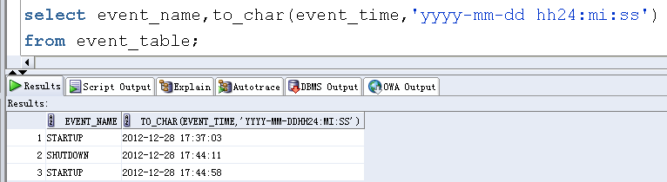
创建系统事件触发器
创建例程启动和关闭触发器
为了跟踪例程启动和关闭事件，可以分别创建例程启动触发器和例程关闭触发器
创建事件表
创建例程启动和关闭触发器
打开或关闭数据库时执行对应触发器的相应代码
create table event_table(
event_name varchar2(30),
event_time date
)
create or replace trigger tri_shutdown
before shutdown on database
begin
insert into event_table values(ora_sysevent,sysdate);
end;
create or replace trigger tri_startup
after startup on database
begin
insert into event_table values(ora_sysevent,sysdate);
end;

Slide 30
创建系统事件触发器
创建登录和退出触发器
为了记载用户的登录和退出事件，可以分别创建登录和退出触发器
创建用于存放登录和退出信息的表
创建登录和退出触发器
用户登录数据库或断开与数据库的连接时执行相应的触发器代码
create table log_event(
username varchar2(20),
ipAddress varchar2(20),
logonTime timestamp,
logoffTime timestamp
);
create or replace trigger logoff_trigger
after logoff on database
begin
insert into log_event(username,ipaddress,logoffTime)
values(ora_login_user,ora_client_ip_address,sysdate);
end;
create or replace trigger logon_trigger
after logon on database
begin
insert into log_event(username,ipaddress,logonTime)
values(ora_login_user,ora_client_ip_address,sysdate);
end;

Slide 31
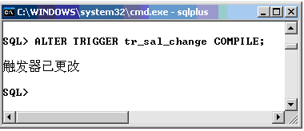
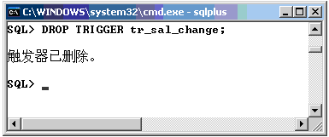
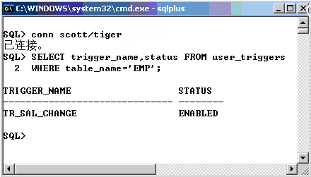
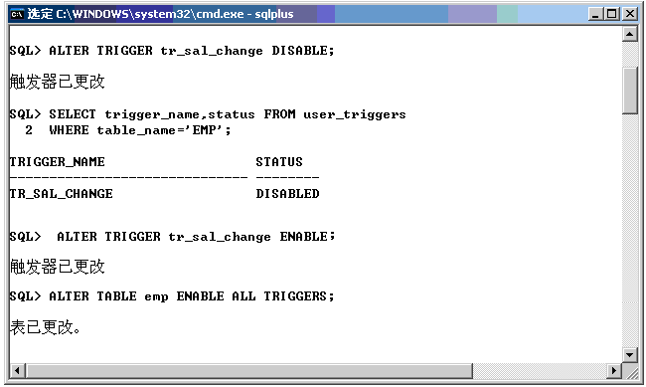
管理触发器
显示触发器信息
通过查询数据字典视图USER_TRIGGERS，可以显示当前用户所包含的所有触发器信息
禁用或启用触发器
重新编译触发器
当使用ALTER TABLE命令修改表的结构时，会使触发器变为无效状态
为了使触发器继续生效，需要重新编译触发器
删除触发器
禁用触发器
启用触发器
启用emp表上所有的触发器

Slide 32
总结
游标
触发器
定义游标
CURSOR cursor_name IS select_statement;
打开游标
OPEN cursor_name;
提取数据
FETCH cursor_name INTO variable1,variable2,...;
关闭游标
CLOSE cursor_name;
create or replace trigger tri_pro
after[before] insert or update or delete on dept
for each row
[when(old.deptno=30)]
begin
pro_addOldDept(:old.deptno,:old.dname,:old.loc);
end;

